Slide 1
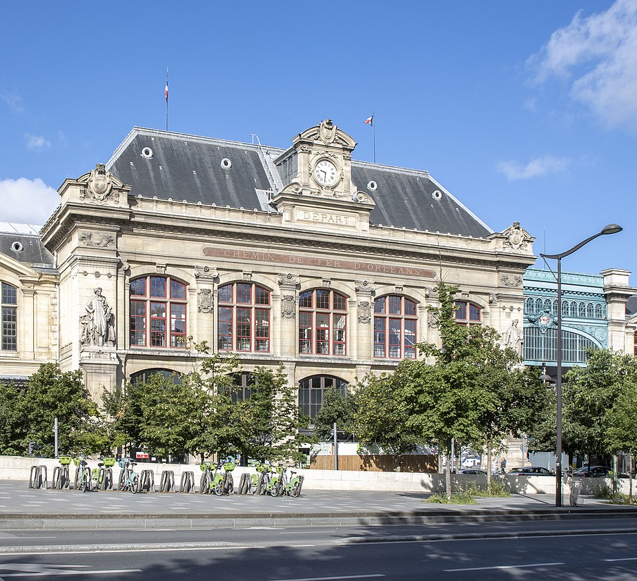
Metodika XI. Pamětní místa lieux de mémoire kulturní paměť: ten zatracený propletenec mezi dějinami a pamětí

Slide 2
Léčky kulturní paměti I:
Dvakrát gare d´Austerlitz
- Dvě rozdílná pamětní místa?
- Rozlišný pohled na kulturní paměť ?

Slide 3
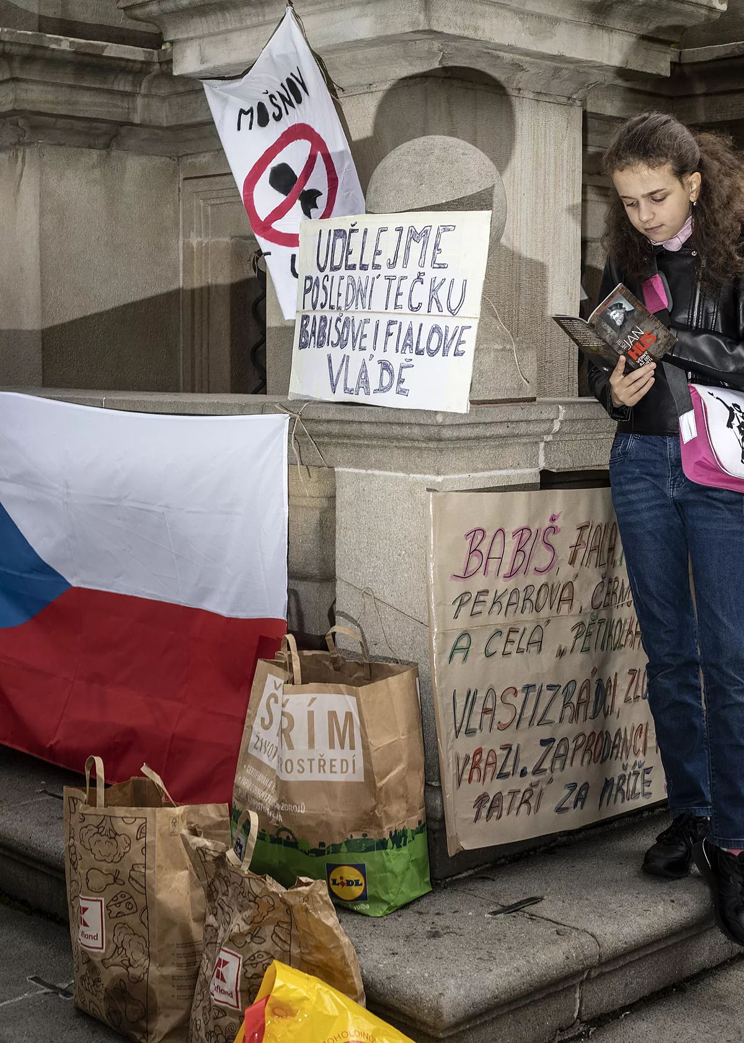
Léčky ulturní paměti II:
Vrstvy národní paměti
Protivládní demonstrace,
28.9., Ostrava
Kolik vrstev ‚kulturní paměti‘
najdete?

Slide 4
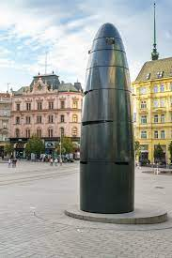
History and memory
Historická paměť
Propojení paměti jedince s pamětí skupiny, se kterou se
ztotožňuje (národ, politická strana,
rodina, náboženská skupina atd.)
Události, osobností
geografická místa
Pamětní místa
jako:
- Jedinec nadhodnocuje význam pamětních míst
- kolektivní paměť je postavená na výběru historických skutečností,
její pohled je více zdeformovaný nežli historiografie
- Sjednocuje a odstraňuje vše, co izoluje jedince
- Pamětná místa jsou skupinou využívány k různým cílům
- Jsou propojená s jazykem skupiny, která se o ně zajímá
I. Sociální,
kategorie
II. historická,
kategorie
- Zajímá se o druhý život pamětních míst
- Pamětní místa jsou historický pramen, pomáhají doplnit obraz zkoumané
společnosti (hlavně: mentalitu, identita).
- Jak se pamětní místa proměnila v prostoru a čase (kde jsou umístěna?)
- Jak jsou propojena s kolektivní paměti?
- Orální historie jako pamětní místo
- Proč se některá místa paměti zapomínají (damnatio memoriae)?

Slide 5
Úkoly 4.10.
Předčtěte si článek od Aleidy Assmann (Transformations…):
- Kdo je Aleida Assmann?
- Které mezníky vidí v dějinách diskurzu o kolektivní paměť?
- Jak popisuje poměr mezi identitou, pamětí a dějinamy?
2. Vyberte si místo paměti, jehož význam se změnil:
- rozeberte jeho proměnu jeho funkce (pro kterou sociální skupinu byl určen? Jak
to vypadá dnes? Které tradice jsou stejné, které se proměnili? Proč se stal
kontroverzní atd.?
- Připravte si krátkou prezentaci (3-5 min.)

Slide 6
Úkoly 4.10.
Předčtěte si článek od Aleidy Assmann (Transformations…):
- Kdo je Aleida Assmann?
- Které mezníky vidí v dějinách diskurzu o kolektivní paměť?
- Jak popisuje poměr mezi identitou, pamětí a dějinamy?
2. Vyberte si místo paměti, jehož význam se změnil:
- rozeberte jeho proměnu jeho funkce (pro kterou sociální skupinu byl určen? Jak
to vypadá dnes? Které tradice jsou stejné, které se proměnili? Proč se stal
kontroverzní atd.?
- Připravte si krátkou prezentaci (3-5 min.)

Slide 7
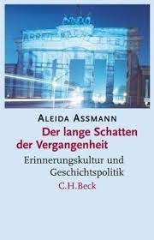
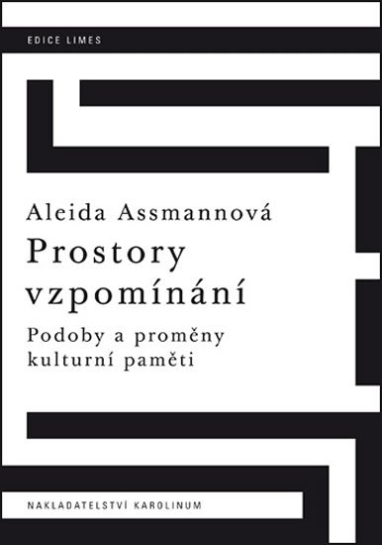
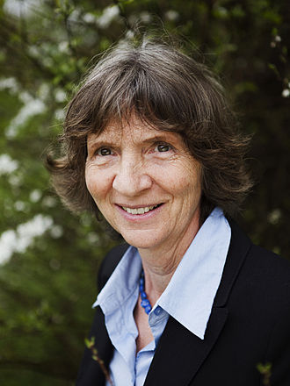
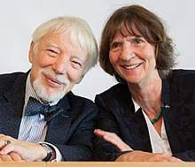
History and memory
Aleida Assmann
(*1947)
Německá Anglistka, Egiptoložka, Literární
a kulturní vědkyně
Studium a akademická kvalifikace v Heidelbergu
Manželka kulturního vědce Jana Assmanna
Specializace na kulturní paměť a zapomínání
nová definice pojmu ‚antisemitismus‘
‚Vzpomínat znamená pracovat na budoucnosti’

Slide 8
History and memory
Přední myslitelé
Kulturní paměti
Historická paměť
Émile Durkheim
- Jednotlivec není součástí kolektivní paměti; ta je vytvářená společnosti
i když má za potřebí vzpomínek jednotlivce
André Leroi-Gourhan
- Existují tři typy paměti:
- specifická: předurčené chování živočichů
- etnická: reprodukce chování v lidské společnosti
- umělá: reprodukce mechanických úkonů bez přemýšlení (instinkt)
Maurice Halbwachs
- Kolektivních pamětí existuje většinou několik vedle sebe
- Kolektivní paměť je otázka kultury, ne biologie
- V rámci socializace člověk přebírá vzorce společenského chování a myšlení
- Individuální paměť je propojením různých kolektivních pamětí (na základě
vzdělání, příslušnosti k sociální, etnické, náboženské skupině)
- Kolektivní paměť je shodou mezi individuální a různými kolektivními paměti
Problém plynoucí mezery
(floating gap)
- Jan Vansina: čím dále je událost
vzdálená v dějinách, tím méně o ní víme
- Ústní tradice s ztrácí po třech až
čtyřech generacích
- Po 80 až 100 letech vzniká mezera, ve
které se rodí mýty, zakládají se oficiální
historické tradice, staví se monumenty
Jan a Aleida
Assmannovi
- Kolektivní paměť je lokalizovaná mimo individuální paměť
- Jak dlouho se taková paměť má udržet, jak je organizována, je předurčeno
kulturním okruhem, ve kterém vznikla
- Existují čtyři typy kolektivní paměti:
- mimetická: sociální jednání přenášené napodobováním
- paměť věcí
- paměť komunikativní: předávaná řečí (oralita)
- paměť kulturní: vnější manifestace, do kterých jsou uložené informace v
zakódované podobě = tj. symboly, obřady, známé v rámci skupinové identity

Slide 9
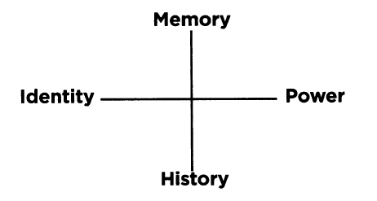
Transformations between History and memory
Komplexní vztahy
mezi:
Tří fáze vztahů mezi kulturní paměti a dějepisem:
1. Do roku 1800: totožnost mezi historií a pamětí
- Co se píše, te to, na co si musíme vzpomínát z jistého (ideologického) uhlu pohledu
2. Do první poloviny 20. století: Polarita mezi historií a pamětí
- Vznik kritického myšlení a metodického aparátu, vůbec: povolání historika
- Historie je věda založená na faktech, kulturní paměť je roditelka mýtů
3. Po roce 1968: interakce/propojení historie a kulturní paměti
- Vzpomínání a vytváření historie jsou propojeny osobou historika a podmíněny jeho pohledem
na minulost
- Není možné odideologizovat kulturní paměť‘, bez toho, že přes ní převlečeme jinou ideologií

Slide 10
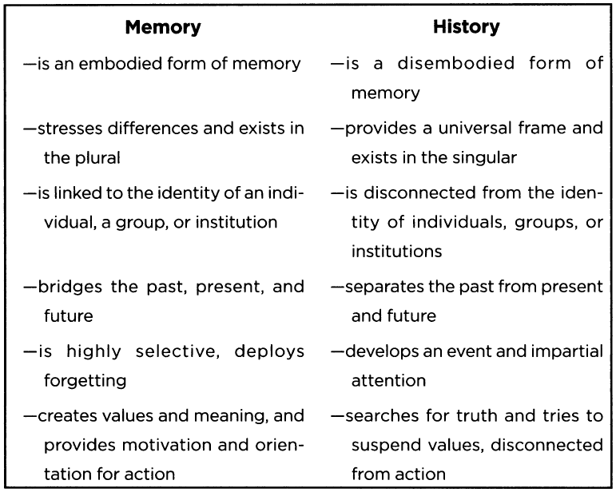
Transformations between History and memory

Slide 11
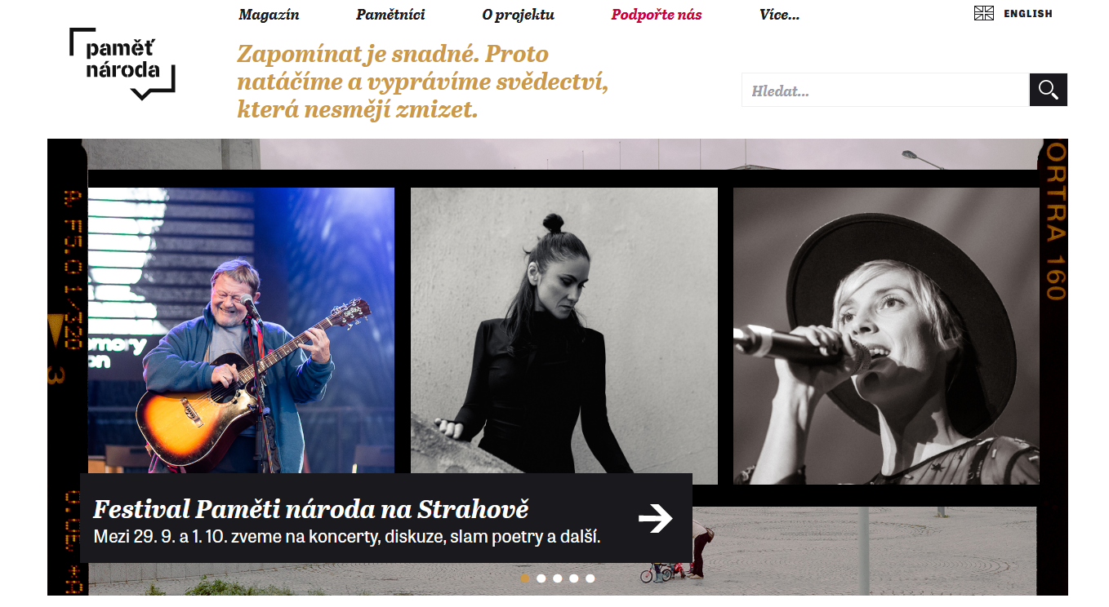
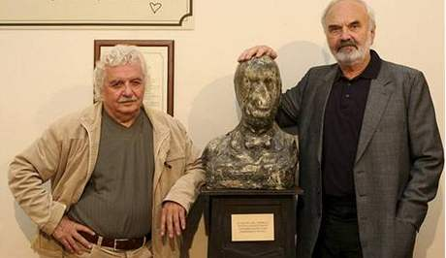
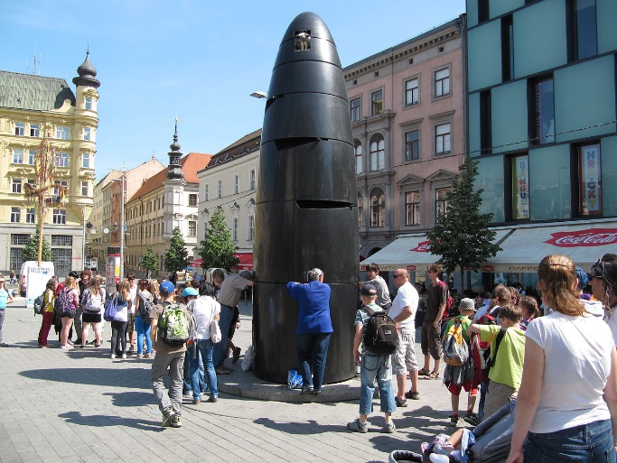
Různé manifestace kulturní paměti:
Nadace paměť‘ národa
Jára Cimrman
Brněnský orloj
- O jaké místo paměti se jedná?
- O která fakta se místo paměti opírá?
- S jakou metodou pracuje?
- Na jaké tradice navazuje?
- Pro kterou sociální skupinu je určen?
- V čem je problematický/kontroverzní?
10 min reflexe

Slide 12
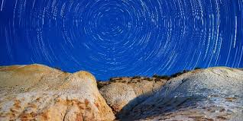
Úkoly 18.10.
Přečtěte si předmluvu Knížky Kamila Činátla (naše české minulosti)
- Vyberte si jednu kapitolu
- Proveďte krátký písemný rozbor (poznámky stačí) z hlediska naší tematiky
(tedy: jak zapadá vybrané pamětní místo – divadlo, film, mohyly - do všeobecného konceptu
pamětních míst a kolektivní paměti (všeobecně)
- Vyberte si specifické médium kolektivní paměti (jistý film, obraz, divadelní hru, knížku)
2. Proveďte analýzu vybraného místa paměti :
- o co se jedná? Jaký význam má specifické místo (kam až vyzařuje jeho vliv)? Ve kterém
kontextu vzniklo? Jak se kontext změnil? Vznikla kolem něj nějaká kontroverze?
- Přineste příklady (fotky, úryvky, články atd.)
- Připravte si na téma prezentaci (10-15 min.)

